Slide 1

Système Distribué pour le Traitement des Données
BORJA Abir
CHADLI Amine
DEPAROIS Shannon
GHANOUCH Issam
LEOUAFI Mehdi
SAMORAH Omar
SANHAJI Omar
STROPPA Nicolas

Slide 2

Cas d’utilisation
SMACK
Déploiement et approvisionnement
Flux d’exécution
Problèmes
Choix
But
Fonctions
Pourquoi la CRYPTO MONNAIE ?
L’envergure qu’ont pris les monnaies virtuelles :
Un plus grand intérêt envers celles-ci
-> Plus d’investissements.
Intérêt pour les investisseurs à s’orienter vers des outils d’aide à la décision.
Les 20 premières classées feront l’objet de notre étude et ce en prenant en compte le changement de leurs classements respectifs.

Slide 3
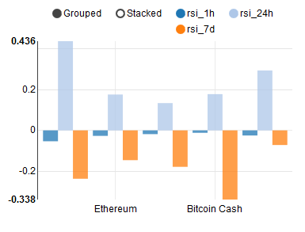
Cas d’utilisation
SMACK
Déploiement et approvisionnement
Flux d’exécution
Problèmes
Choix
But
Fonctions
Etudier les courbes d’évolution des 20 premières crypto monnaies se disputant le marché.
Aider un éventuel investisseur à se faire une idée sur le statut des crypto monnaies.
Fournir une base calculatoire pour d’autres études impliquant les crypto monnaies.
Figure représentant le RSI sur 1h, 24h et 7 jours pour 5 monnaies (dont l’Etherium et le Bit Cash).

Slide 4
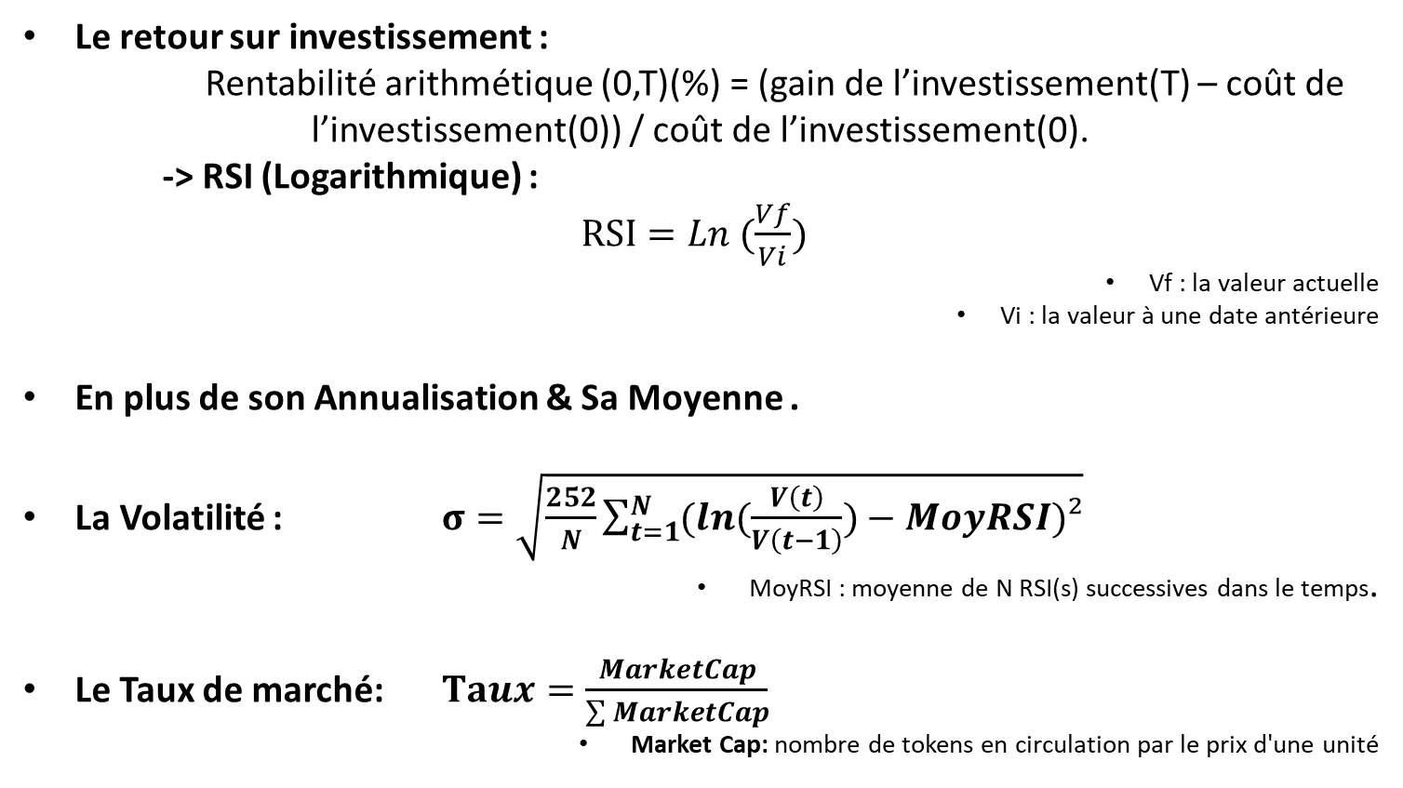
Cas d’utilisation
SMACK
Déploiement et approvisionnement
Flux d’exécution
Problèmes
Choix
But
Fonctions
Le retour sur investissement :
Rentabilité arithmétique (0,T)(%) = (gain de l’investissement(T) – coût de l’investissement(0)) / coût de l’investissement(0).
-> RSI (Logarithmique) :
$RSI=Ln (\frac{Vf}{Vi})$
Vf : la valeur actuelle
Vi : la valeur à une date antérieure
En plus de son Annualisation & Sa Moyenne .
La Volatilité : $σ=\sqrt{\frac{252}{N}\sum_{t=1}^{N}{(ln(\frac{V\left(t\right)}{V\left(t−1\right)})−MoyRSI)²}}$
MoyRSI : moyenne de N RSI(s) successives dans le temps.
Le Taux de marché: $Taux=\frac{MarketCap}{\sum{MarketCap}}$
Market Cap: nombre de tokens en circulation par le prix d'une unité

Slide 5
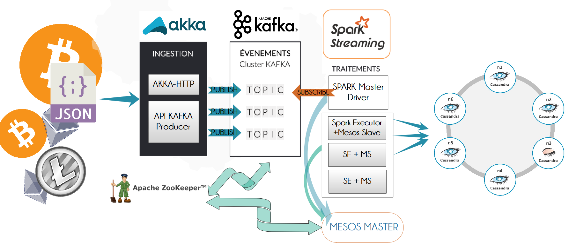
Cas d’utilisation
SMACK
Déploiement et approvisionnement
Flux d’exécution
Problèmes
Vue Logique
Additions

Slide 6


Cas d’utilisation
SMACK
Déploiement et approvisionnement
Flux d’exécution
Problèmes
Vue Logique
Additions
L’OpsCenter de DATASTAX
Gérer et superviser un cluster Cassandra
Apache Zeppelin
Notebook explorer et analyser des données traitées via Spark

Slide 7


Cas d’utilisation
SMACK
Déploiement et approvisionnement
Flux d’exécution
Problèmes
Terraform &Ansible
Arboressance
Code
Scénario
Outil d’orchestration:
Une meilleure lisibilité qu’un script bash
Une abstraction des API Cloud
Une méthode déclarative et un plan d’exécution
Un ensemble de primitives(inputs, outputs, dependencies….)
Outil de configuration et management:
Exécution parallèle sur différentes machines
Step-by-step reporting
1300 module remplacent le shell

Slide 8
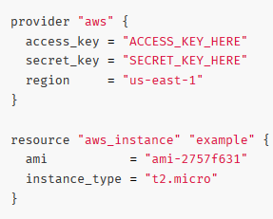
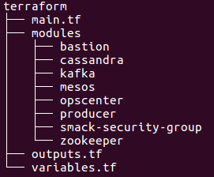
Cas d’utilisation
SMACK
Déploiement et approvisionnement
Flux d’exécution
Problèmes
Terraform &Ansible
Arboressance
Code
Scénario
Un formalisme JSON léger
Une structure modulaire

Slide 9

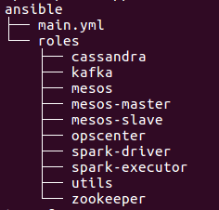
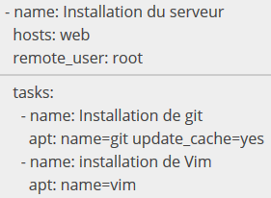
Cas d’utilisation
SMACK
Déploiement et approvisionnement
Flux d’exécution
Problèmes
Terraform &Ansible
Arboressance
Code
Scénario
Une structure à base de rôle

Slide 10
Cas d’utilisation
SMACK
Déploiement et approvisionnement
Flux d’exécution
Problèmes
Terraform &Ansible
Arboressance
Code
Scénario
Text
Configure Clusters with Ansible
Scripts:
Ansible
Bastion
Cluster Mesos + Spark
Cluster Cassandra
Local Machine
Create Machines with Terraform
Producer
Cluster Kafka
Cluster Zookeeper

Slide 11
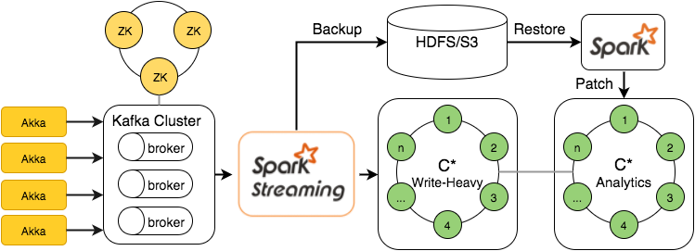
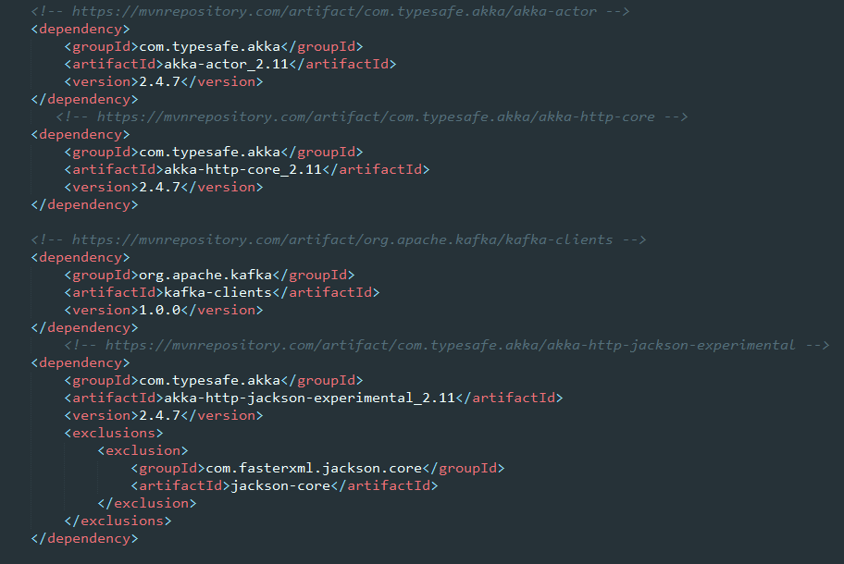
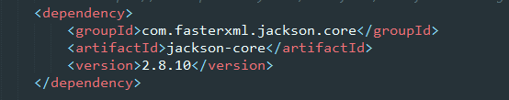
Cas d’utilisation
SMACK
Déploiement et approvisionnement
Flux d’exécution
Problèmes
Producer
Consumer
Visualisation
Automatisation
1
RECUPERATION D'UN JSON AVEC AKKA HTTP
2
FILTRAGE BASÉ SUR LE CLASSEMENT DE LA CRYPTO MONNAIE
HTTP
CoinMarketCap
3
PUBLICATION DES RÉSULTATS SUR LE TOPIC D'UN BROKER
L’ ARCHITECTURE DU PRODUCER
Lancer le Producer
java -jar NOM_JOB_PRODUCER --broker:@BROKER --topic:NOMTOPIC --min: BM--max:BM --speed:NBR_REQUETE_PAR_MIN

Slide 12
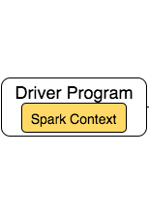
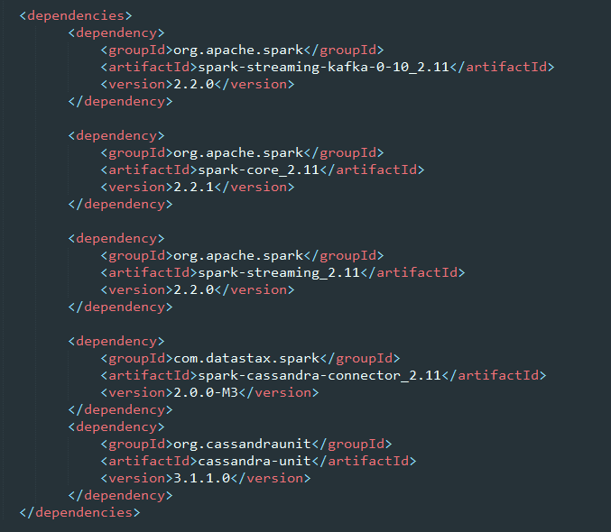



Cas d’utilisation
SMACK
Déploiement et approvisionnement
Flux d’exécution
Problèmes
Producer
Consumer
Visualisation
Automatisation
1
RECUPERATION DES DONNÉES JSON EN STREAMING
Subscribe
2
TRAITEMENT AVEC SPARK STREAMING
L’ ARCHITECTURE DU CONSUMER
PERSISTENCE DES DONNÉES SUR CASSANDRA
3
Lancer le Consumer
java -jar NOM_JOB_CONSUMER :@URL_BROKER NOMTOPIC @URL_CASSANDRA

Slide 13
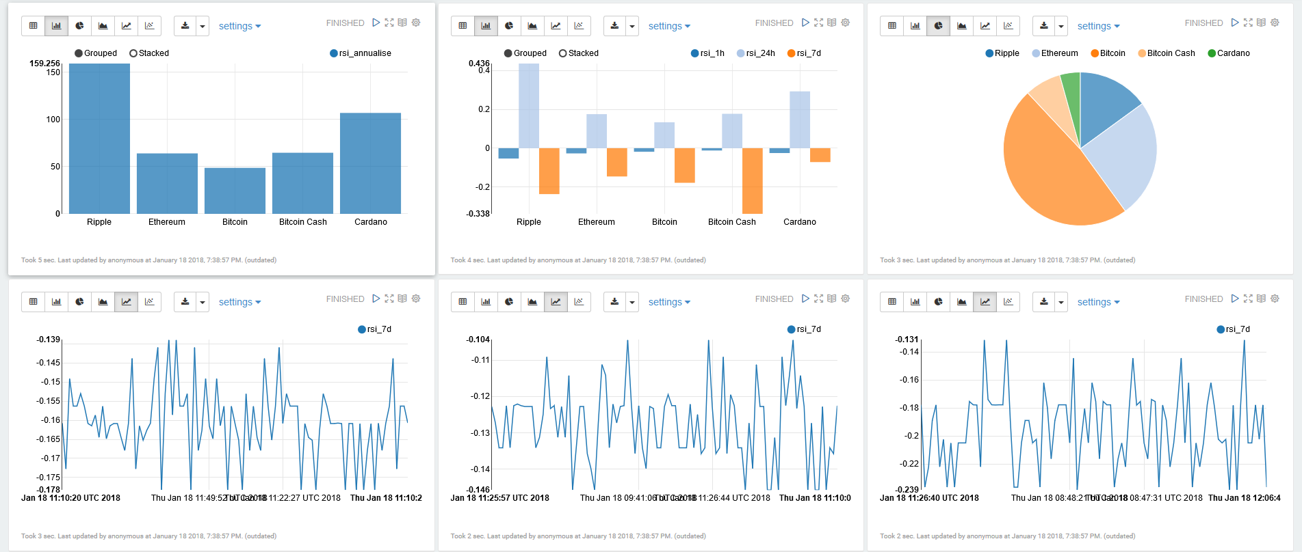
Cas d’utilisation
SMACK
Déploiement et approvisionnement
Flux d’exécution
Problèmes
Producer
Consumer
Visualisation
Automatisation
VISUALISATION DES GRAPHES EN STREAMING

Slide 14
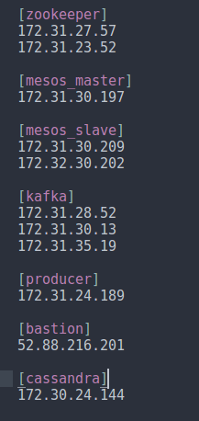
Cas d’utilisation
SMACK
Déploiement et approvisionnement
Flux d’exécution
Problèmes
Producer
Consumer
Visualisation
Automatisation
GAINS
4- Lancement Consumer
1
Un seul click
1- UseCase.sh + clés
Bastion
2- Création de TOPIC
2
Paramétrable
3- Lancement Producer
Cluster Mesos + Spark
Cluster Cassandra
Localhost
Lunch Remote-UseCase.sh
Producer
3
Découplage faible
Cluster Kafka
Cluster Zookeeper
Hosts
cluster_interconnection_cle
deploy_cle
L’ ARCHITECTURE DE L’AUTOMATISATION
4
Plusieurs Cas d’utilisation

Slide 15
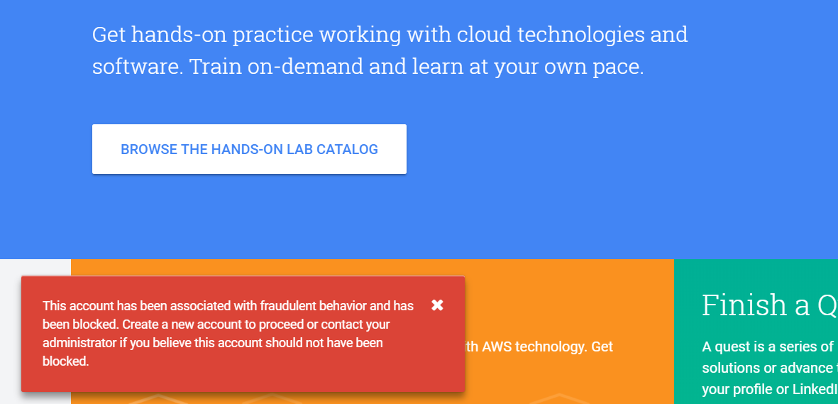
Cas d’utilisation
SMACK
Déploiement et approvisionnement
Flux d’exécution
Problèmes
→Problèmes de dépendances
→Comptes AWS vérouillés
→Problèmes de versions
→Terraform & Ansible
→Ports et groupes de sécurité

Slide 16
Merci pour votre attention et surtout … Investissez sagement !

